Slide 1
Семинар-практикум «Семья на пороге школьной жизни»
Подготовила педагог-психолог Самбур О.Ю.

Slide 3
Что должен знать ребенок , поступающий в первый класс
Фамилию имя и отчество, свой возраст и дату рождения
Фамилия имя отчество своих родителей и кем они работают
Свой домашний адрес

Slide 4
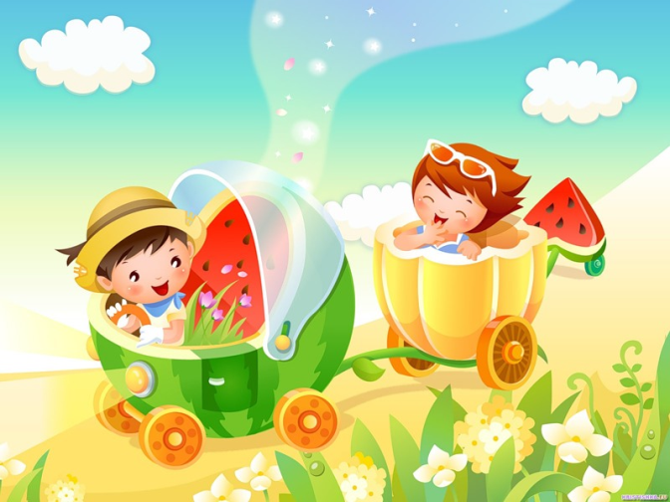
Времена года Последовательность, название месяцев и основные приметы каждого времени года
Части суток
Последовательность и основные признаки каждого времени суток

Slide 5
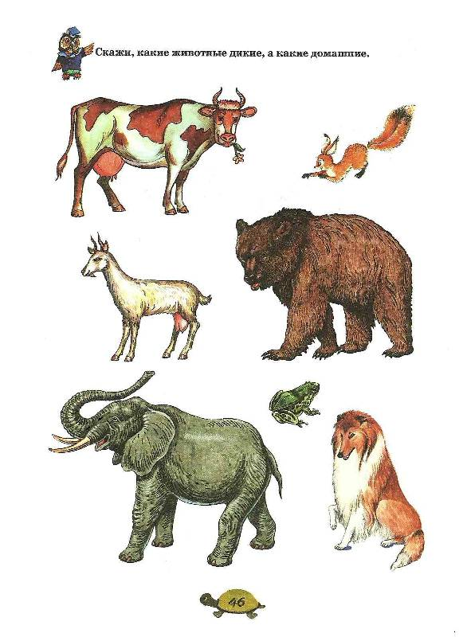
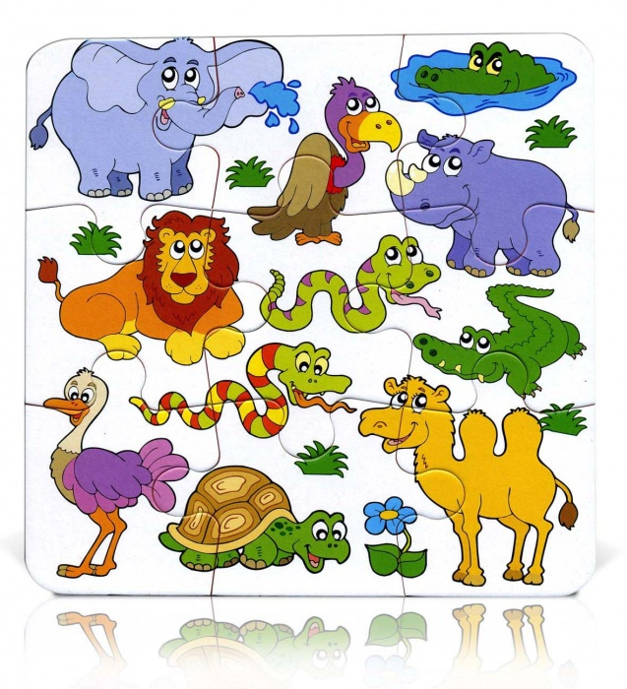
Диких и домашних животных
Животных жарких стран
Животных Севера
Названия детенышей животных и повадки
Зимующих и перелетных птиц

Slide 6
Транспорт
Наземный
Подземный
Водный
Воздушный
подводный

Slide 7
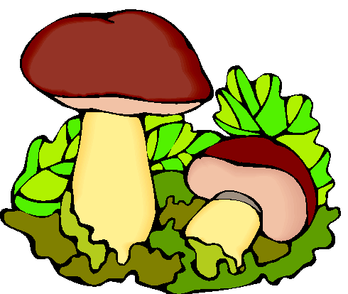
Различать и называть: овощи,фрукты,ягоды,грибы

Slide 8
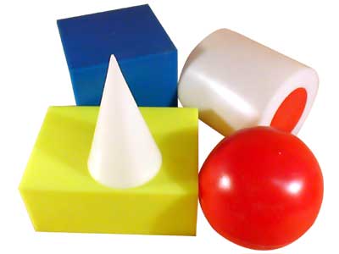
Различать и называть плоскостные геометрические фигуры: прямоугольник, овал, круг, треугольник, квадрат, ромб, трапеция и различать их в окружающей обстановке
Различать и называть
геометрические тела:
Шар, куб, цилиндр, призма

Slide 9
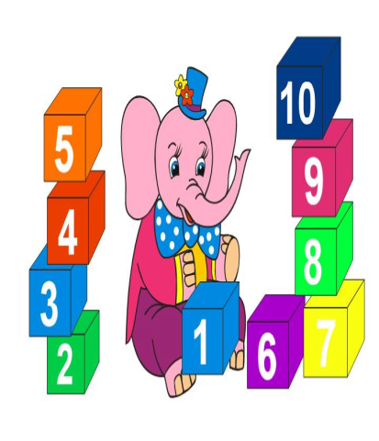
Свободно считать от 1 до 10 и обратно;
Знать предыдущие и последующие числа
в пределах 10; уметь сравнивать числа
(понимать какое больше, какое меньше)
Владеть порядковым счетом;
Выполнять счетные операции в пределах 10;
Решать простейшие арифметические задачи;
Знать цифры;
Соотносить число предметов и цифры;
Уметь хорошо ориентироваться на листе бумаги
и в пространстве:
вверху, внизу, слева, справа, между, впереди,
сзади и т. д.

Slide 10
Различать гласные и согласные звуки; разделять слова на слоги с помощью хлопков, шагов; Определять место звука в слове( начало, середина, конец)
Знать и уметь рассказывать русские народные сказки
Читать стихи наизусть
Уметь полно и последовательно пересказывать прослушанные тексты
Уметь составлять рассказ по картинке, серии картинок

Slide 11
Задачи 1 четверти
Знать понятия: речь, предложение, слово, слог, ударение, звуки речи.
Уметь вычленять звуки в словах, определять их последовательность.
Правильно называть звуки в слове и характеризовать их.
Различать гласные и согласные звуки и буквы.
Определять место ударения в слове.
Уметь читать слоги.
Уметь писать изученные строчные и заглавные буквы, их соединения и слова.
Иметь пространственные и временные представления.
Вести счет предметов до 10 и сравнивать.
Вести счет до 10 в прямом и обратном порядке.
Уметь читать письменные и печатные цифры, правильно их писать.
Соотносить число предметов и цифру.
Усвоить состав чисел: 2,3,4,5.
Читать простейшие математические записи.
Знать и различать геометрические фигуры: круг, треугольник, квадрат.

Slide 12
Практическая часть
1. Рисунок человека
2. Словесные игры
3.Ориентация на листе бумаги
4. Ориентация по схеме
5.Классификация
6.Четвертый лишний
7.Недостающий предмет
8.Последовательные картинки
9. Разрезные картинки

Slide 13
Рисунок человека

Slide 14
Словесные игры
«Придумай слова на букву «М»
Какой бывает мама?
Назови по – другому
«Да и нет»
Хлопни на названии цветка
Назови одним словом
Скажи наоборот
Что изменилось

Slide 15
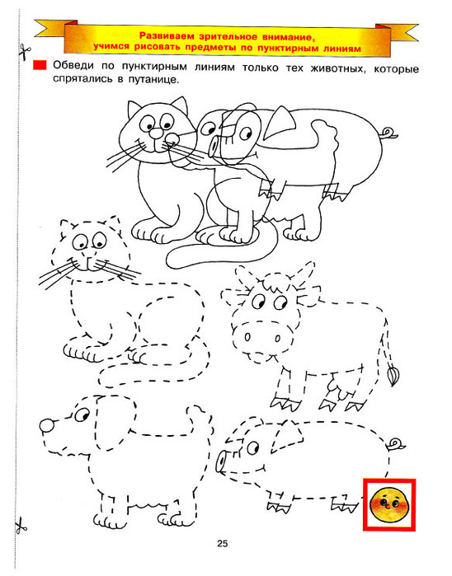
Ориентировка на листе бумаги

Slide 16
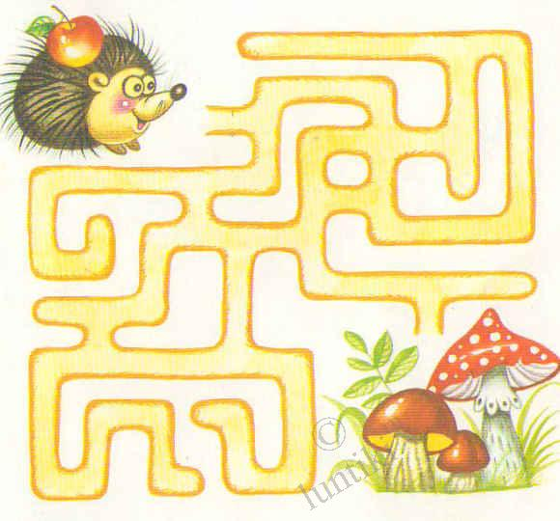
Лабиринты

Slide 17
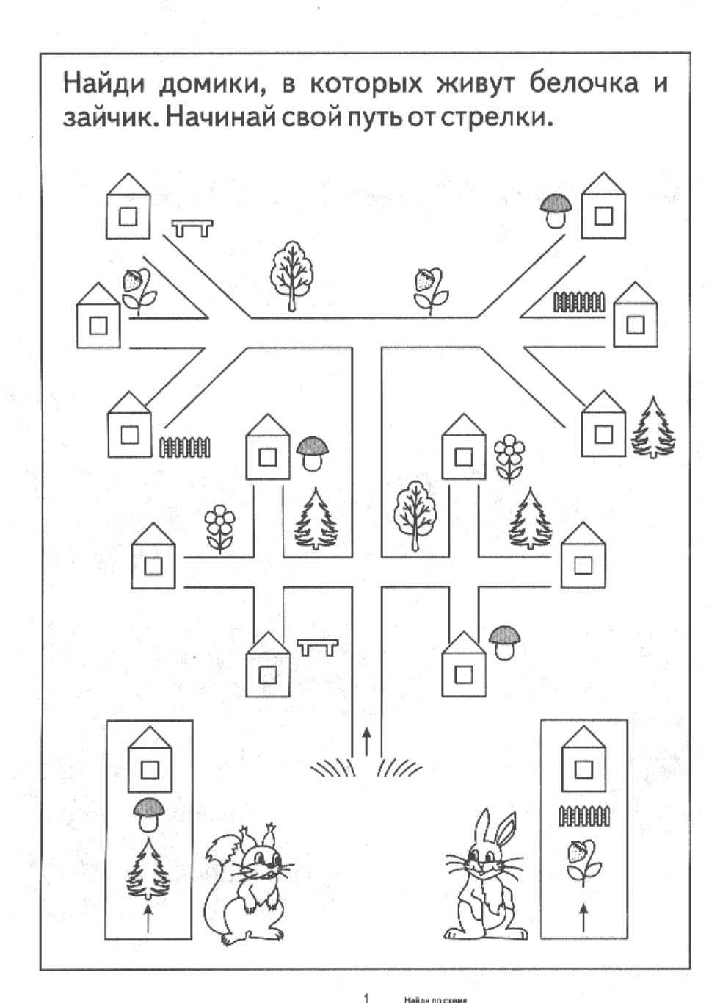
Ориентировка по схеме

Slide 18
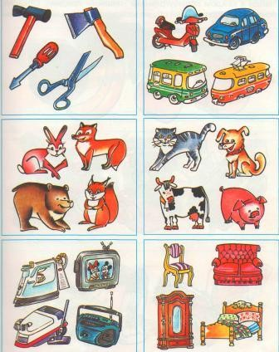
Классификация

Slide 19
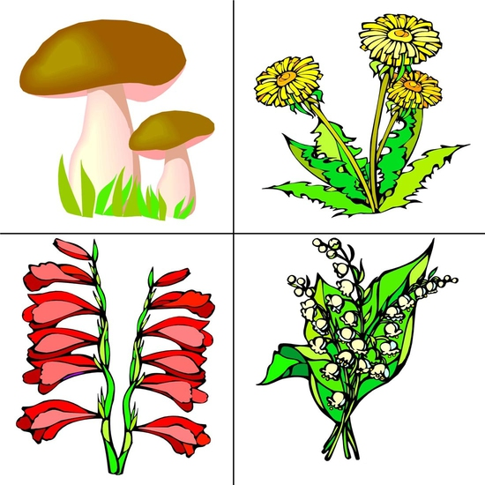
Четвертый лишний

Slide 20
Недостающий предмет

Slide 21
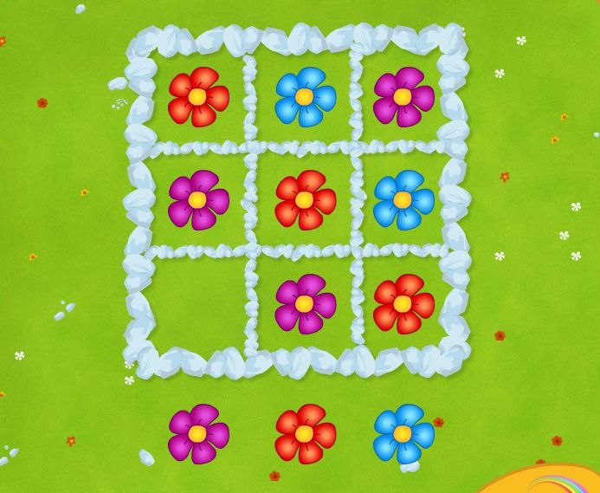
Найди закономерность

Slide 22
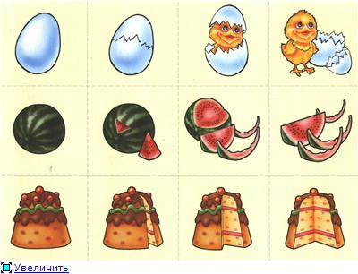
Последовательные картинки

Slide 23
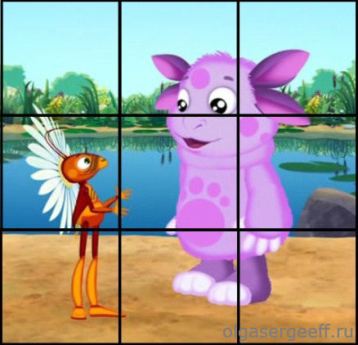
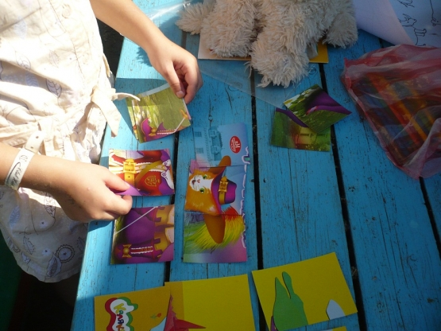
Разрезные картинки

Slide 24
Рекомендации родителям при подготовке к школе
Избегайте чрезмерных требований. Не спрашивайте с ребенка все и сразу. Ваши требования должны соответствовать уровню развития его навыков и познавательных способностей. Не забывайте, что такие важные и нужные качества, как прилежание, аккуратность, ответственность не формируются сразу. Ребенок пока ещё учиться управлять собой, организовывать свою деятельность и очень нуждается в поддержке, понимании и одобрении со стороны взрослых. Задача пап и мам запастись терпением и помочь ребенку.
Право на ошибку. Важно, чтобы ребенок не боялся ошибаться. Если у него что-то не получается, не ругайте. Иначе он будет бояться ошибаться, поверит в то, что ничего не может. Даже взрослому, когда он учиться чему-то новому, не всё сразу удаётся. Если заметили ошибку, обратите внимание ребенка на неё и предложите исправить. И обязательно хвалите. Хвалите за каждый даже совсем крошечный успех.
Не думайте за ребёнка. Помогая ребенку выполнять задание, не вмешивайтесь во все, что он делает. Иначе ребенок начнет думать, что он не способен справиться с заданием самостоятельно. Не думайте и не решайте за него, иначе он очень быстро поймет, что ему незачем заниматься, родители всё равно помогут всё решить.
Не пропустите первые трудности. Обращайте внимание на любые трудности своего ребенка и по мере необходимости обращайтесь к специалистам. Если у ребенка есть проблемы со здоровьем, обязательно займитесь лечением, так как будущие учебные нагрузки могут существенно ухудшить состояние ребенка. Если вас что-то беспокоит в поведении, не стесняйтесь, обращайтесь за помощью и советом к психологу. Если у ребенка проблемы с речью, посетите логопеда.
Устраивайте праздники. Обязательно устраивайте маленькие праздники. Повод для этого придумать совсем не сложно. Радуйтесь его успехам. Пусть у Вас и вашего ребенка будет хорошее настроение.

Slide 25
Благодарю
за внимание!

